Slide 1







ΣΧΟΛΗ ΜΗΧΑΝΙΚΩΝ ΠΕΡΙΒΑΛΛΟΝΤΟΣ
ΠΟΛΥΤΕΧΝΕΙΟ ΚΡΗΤΗΣ
ΠΕΡΙΒΑΛΛΟΝΤΙΚΗ ΚΑΙ
ΤΕΧΝΙΚΗ ΝΟΜΟΘΕΣΙΑ

Slide 2

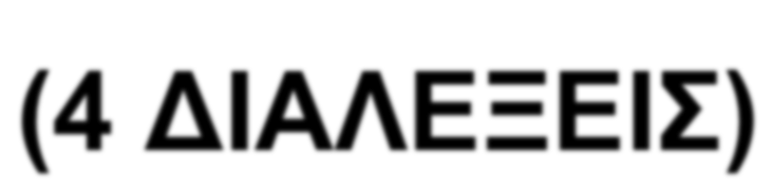

Slide 3
1^{η} ΔΙΑΛΕΞΗ

Slide 4
ΚΕΦΑΛΑΙΟ ΠΡΩΤΟ
ΤΑ ΔΗΜΟΣΙΑ ΕΡΓΑ ΜΕ ΤΟ ΝΟΜΟ 4412/2016 (διάρθρωση, έννοια, ορισµοί, είδη και γενικοί κανόνες)
ΕΙΣΑΓΩΓΗ: Ο τοµέας των δηµοσίων έργων απασχόλησε την εθνική νοµοθεσία από τα τέλη του προηγούµενου αιώνα. Το πιο βασικό νοµοθέτηµα ήταν ο Ν. 1418/1984 καθώς και το εκτελεστικό του Προεδρικό Διάταγµα (Π.Δ.) 609/1985. Οι εξελίξεις όµως στο ενωσιακό δίκαιο και η έκδοση σηµαντικών οδηγιών για τα δηµόσια έργα είχαν ως αποτέλεσ µ α να επέλθουν ση µ αντικές τροποποιήσεις στο ισχύον εθνικό δίκαιο.

Slide 5
Η πλούσια νοµοθεσία κωδικοποίηθηκε µε τον ν. 3669/2008. Αργότερα όµως τροποποιήθηκε εκ νέου το οικείο νοµοθετικό πλαίσιο µε τους ν. 3978/2011, 3433/2016 ενώ η µεγάλη αλλαγή επέρχεται µε τη ψήφιση του ν. 4412/2016 µε τίτλο « Δηµόσιες Συµβάσεις Έργων, Προµηθειών και Υπηρεσιών» (ΦΕΚ Α’ 147), νόµος ο οποίος δεν περιορίζεται στα δηµόσια έργα αλλά αφορά εν συνόλω τις δηµόσιες συµβάσεις έργων, προµηθειών και υπηρεσιών.

Slide 6
Ο ν. 4412/2016 ενσωµατώνει τις διατάξεις των Οδηγιών 2014/24/ΕΕ (διαδικασίες σύναψης δηµόσιων συµβάσεων) και 2014/25/ΕΕ (προµήθειες φορέων στους τοµείς του ύδατος, ενέργειας µεταφορών και ταχυδροµικών υπηρεσιών). Οι Οδηγίες αυτές ενσωµατώνονται στα Βιβλία του νόµου 4412/2016 και πιο συγκεκριµένα στα Βιβλία Ι και ΙΙ αντίστοιχα.

Slide 7
Ο ν. 4412 / 2016 συγκεντρώνει σε µία νοµοθετική πράξη (379 άρθρα) ρυθµίσεις για:
Ενωσιακό και Εθνικό δίκαιο
Συµβάσεις έργων, προµηθειών και υπηρεσιών
Συµβάσεις άνω και κάτω ορίων
Ανάθεση και εκτέλεση
Συµβάσεις κλασσικού τοµέα και εξαιρουµένων τοµέων
Ουσιαστικές και δικονοµικές διατάξεις
➢

Slide 8

Ο Νόµος διαρθρώνεται σε 4 Βιβλία, κάθε βιβλίο διακρίνεται σε Μέρη, κεφάλαια, τίτλους, τµήµατα και ενότητες, ενώ στο τέλος εµπεριέχονται 4 Προσαρτήµατα.
Το ΒΙΒΛΙΟ Ι αποτελείται από τρία µέρη:
ΜΕΡΟΣ Α: ΠΕΔΙΟ ΕΦΑΡΜΟΓΗΣ, ΓΕΝΙΚΕΣ ΑΡΧΕΣ ΚΑΙ ΚΑΝΟΝΕΣ (άρθρα 3-128)
ΜΕΡΟΣ Β: ΚΑΝΟΝΕΣ ΕΚΤΕΛΕΣΗΣ (άρθρα 129-220)
ΜΕΡΟΣ Γ: ΟΡΓΑΝΑ ΔΙΕΝΕΡΓΕΙΑΣ ΔΙΑΔΙΚΑΣΙΩΝ ΣΥΝΑΨΗΣ ΣΥΜΒΑΣΕΩΝ (άρθρο 221).

Slide 9



ΕΙΔΟΣ ΔΗΜΟΣΙΩΝ ΣΥΜΒΑΣΕΩΝ ΤΟΥ Ν.
4412/2016
Στο νόµο εµπεριέχονται τρία είδη δηµοσίων συµβάσεων :
➢
➢
➢
Συµβάσεις έργων
Συµβάσεις αγαθών, και
➢
Συµβάσεις υπηρεσιών.

Slide 10
Συµβάσεις έργων
Δηµόσιες συµβάσεις που έχουν ως αντικείµενο είτε την εκτέλεση, είτε τον σχεδιασµό και την εκτέλεση, έργων, για παράδειγµα, οικοδοµικών εργασιών ή εργασιών πολιτικού µηχανικού όπως ένας δρόµος ή ένας σταθµός καθαρισµού λυµάτων. Αναλυτικός κατάλογος έργων στο παράρτηµα II της οδηγίας.
Συµβάσεις αγαθών
Δηµόσιες συµβάσεις που έχουν ως αντικείµενο την αγορά, τη χρηµατοδοτική µίσθωση, τη µίσθωση ή τη µίσθωση-πώληση —µε ή χωρίς δικαίωµα αγοράς— προϊόντων, όπως γραφική ύλη, οχήµατα ή ηλεκτρονικοί υπολογιστές.

Slide 11
Συµβάσεις υπηρεσιών
Δηµόσιες συµβάσεις εκτός συµβάσεων δηµοσίων έργων ή αγαθών που έχουν ως αντικείµενο την παροχή υπηρεσιών, όπως συµβουλευτικές υπηρεσίες, υπηρεσίες κατάρτισης ή καθαρισµού.
Αναλυτικός κατάλογος υπηρεσιών στο παράρτηµα XIV
της οδηγίας.

Slide 12
Κ Υ Ρ Ι Α Σ Τ Α Δ Ι Α Δ Ι Α Δ Ι Κ Α Σ Ι Α Σ ΑΝΑΘΕΣΗΣ ΔΗΜΟΣΙΩΝ ΕΡΓΩΝ :
Σύµφωνα µε το ν. 4412/2016
τα κύρια
των
στάδια της διαδικασίας ανάθεσης
δηµοσίων έργων ειδικότερα είναι :
Προετοιµασία και σχεδιασµός
Δηµοσίευση και διαφάνεια
Υποβολή προσφορών και επιλογή προσφερόντων
Αξιολόγηση προσφορών και ανάθεση
Εκτέλεση της σύµβασης

Slide 13
ΝΕΟΙ ΟΡΙΣΜΟΙ
Στην οδηγία 2014/24/ΕΕ διατυπώνονται νέοι ορισµοί για την αποσαφήνιση των διάφορων εννοιών που χρησιµοποιούνται στις διαδικασίες ανάθεσης δηµοσίων συµβάσεων, όπως οικονοµικός φορέας (συµπερι- λαµβανοµένου του υποψήφιου και του προσφέροντος). Στην οδηγία παρουσιάζονται επίσης νέες έννοιες οι οποίες είναι πλέον απαραίτητες στις δηµόσιες συµβάσεις, όπως τα ηλεκτρονικά µέσα, ο κύκλος ζωής, η καινοτοµία ή το σήµα.

Slide 14
ΝΕΟΙ ΟΡΙΣΜΟΙ
Παράλληλα ενσωµάτωσης
στην εθνική νοµοθεσία
των Οδηγιών µέσω του ν.
4412/2016 αναδιατυπώνονται προϋπάρ- χοντες ορισµοί στους οποίους δίνεται πιο σύγχρονο περιεχόµενο, όπως π.χ. ο ορισµός του δηµοσίου έργου, ενώ εξυπακούεται ότι ενσωµατώνονται όλοι οι ορισµοί της Οδηγίας 2014/24/ΕΕ.

Slide 15
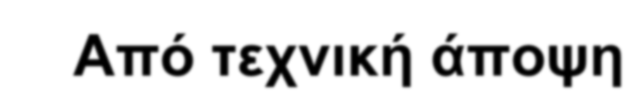
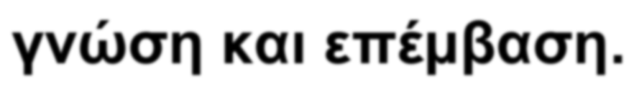

Slide 16
«Ως έργο νοείται το αποτέλεσµα ενός συνόλου οικοδοµικών εργασιών ή εργασιών µηχανικού το οποίο αρκεί αυτό καθαυτό για την εκπλήρωση µιας οικονοµικής ή τεχνικής λειτουργίας. Η εκτέλεση των εργασιών του προηγούµενου εδαφίου απαιτεί ιδίως την εφαρµογή µελέτης κατά την έννοια του παρόντος, µε τη χρήση τεχνικών γνώσεων και µεθόδων και αφορά νέες κατασκευές επεκτάσεις, ανακαινίσεις, επισκευές–συντηρήσεις κατά την
λειτουργία, οδοποιίας, λιµενικών,
κατεδαφίσεις υποδοµών, ιδίως στις κατηγορίες
οικοδοµικών, υδραυλικών, ηλεκτροµηχανολογικών,
βιοµηχανικών ενεργειακών, δικτύων πρασίνου,
καθαρισµού και επεξεργασίας νερού, υγρών, στερεών και αερίων αποβλήτων, γεωτρήσεων, ειδικών µονώσεων, ανελκυστήρων, ηλεκτρονικού εξοπλισµού, πλωτών έργων και εγκαταστάσεων, ναυπηγείων, αποκαλύψεις, µεταλλείων ή όπως οι κατηγορίες αυτές διαµορφώνονται από τις κείµενες διατάξεις και των υποδοµών εκ του συνδυασµού των ανωτέρω κατηγοριών».

Slide 17
Ως «κύκλος ζωής» νοούνται όλα τα διαδοχικά και/ή διασυνδεδεµένα στάδια, συµπεριλαµβανοµένων της έρευνας και της ανάπτυξης που θα πραγµατοποιηθούν, της παραγωγής, της εµπορίας και των όρων της, της µεταφοράς, της χρήσης και της συντήρησης, καθ’ όλη τη διάρκεια ύπαρξης ενός προϊόντος ή ενός έργου ή της παροχής µιας υπηρεσίας, από την αγορά των πρώτων υλών ή την παραγωγή των πόρων µέχρι την απόρριψη, την εκκαθάριση και το τέλος της υπηρεσίας ή χρήσης»

Slide 18
Ως « Ενιαία Συµβάσεων» ή
Ανε ξάρ τητη Αρ χ ή
ως «Αρχή» νοείται η
Δη µοσίων
Ανεξάρτητη
Διοικητική Αρχή που έχει συσταθεί µε το ν. 4013/2011.
Ως «αναθέτουσες αρχές» νοούνται το κράτος, οι αρχές τοπικής αυτοδιοίκησης, οι οργανισµοί δηµοσίου δικαίου ή οι ενώσεις µιας ή περισσότερων από αυτές τις αρχές ή ενός ή περισσότερων από αυτούς τους οργανισµούς δηµοσίου δικαίου

Slide 19
Ως «δηµόσιες συµβάσεις έργων» και ως «συµβάσεις έργων» νοούνται οι συµβάσεις που έχουν ως
αντικείµενο, ένα από τα παρακάτω:
α) την εκτέλεση ή συγχρόνως τη µελέτη και την
τις
εκτέλεση εργασιών που αφορούν µία από
δραστηριότητες που αναφέρονται στο Παράρτηµα II του Προσαρτήµατος Α` και στο Παράρτηµα I του Προσαρτήµατος Β`,
β) την εκτέλεση ή συγχρόνως τη µελέτη και την εκτέλεση έργου, γ) την υλοποίηση, µε οποιαδήποτε µέσα, έργου ανταποκρινόµενου στις απαιτήσεις που ορίζει η αναθέτουσα αρχή/αναθέτων φορέας που ασκεί αποφασιστική επιρροή στο είδος ή στη µελέτη του έργου

Slide 20
Ως « συνοπ τικ ός διαγω νισ µός »
νοείται η
απλοποιηµένη διαδικασία ανάθεσης στο πλαίσιο της οποίας κάθε ενδιαφερόµενος οικονοµικός φορέας µπορεί να υποβάλει προσφορά
Ως «απευθείας ανάθεση» νοείται η διαδικασία ανάθεσης χωρίς εκ των προτέρων δηµοσιότητα, στο πλαίσιο της οποίας οι αναθέτουσες αρχές/αναθέτοντες φορείς αναθέτουν στον οικονοµικό φορέα της επιλογής τους, κατόπιν έρευνας αγοράς και διαβούλευσης µε έναν ή περισσότερους οικονοµικούς φορείς

Slide 21
Ως «Εθνικό Σύστηµα Ηλεκτρονικών Δηµοσίων Συµβάσεων (ΕΣΗΔΗΣ)» νοείται το Ολοκληρωµένο πληροφοριακό σύστηµα, το οποίο περιλαµβάνει όλα τα αναγκαία στοιχεία για τον προγραµµατισµό και τη σύναψη δηµοσίων συµβάσεων και συµβάσεων, µε τη χρήση και εφαρµογή Τεχνολογιών Πληροφορικής και Επικοινωνιών (ΤΠΕ).
➢
Ως «Κεντρικό Ηλεκτρονικό Μητρώο Δηµοσίων Συµβάσεων (ΚΗΜΔΗΣ)» νοείται το πληροφοριακό σύστηµα, που αποτελεί µέρος του Ε.Σ.Η.Δ.Η.Σ. και έχει ως σκοπό τη συλλογή, επεξεργασία και δηµοσιοποίηση στοιχείων που αφορούν στις δηµόσιες συµβάσεις

Slide 22
Ως «ανάδοχος» ή «εργολήπτης» ή «µελετητής» ή
«προµηθευτής» ή «πάροχος υπηρεσιών» νοείται ο οικονοµικός φορέας στον οποίο έχει ανατεθεί µε δηµόσια σύµβαση ή σύµβαση η κατασκευή έργου ή η
µελέτη έργου ή η προµήθεια αγαθών ή η παροχή
υπηρεσιών αντίστοιχα.

Slide 23
ΤΙΤΛΟΣ 1
ΔΗΜΟΣΙΕΣ ΣΥΜΒΑΣΕΙΣ ΕΡΓΩΝ, διατυπώνονται και οι παρακάτω ορισµοί :
➢
Ως «Κύριος του Έργου» ή «Εργοδότης» νοείται το
Δηµόσιο ή λογαριασµό
άλλος του
φορέας του δηµόσιου τοµέα, για οποίου καταρτίζεται η δηµόσια
σύµβαση ή σύµβαση ή κατασκευάζεται το έργο,
➢
Ως «Φορέας κατασκευής του έργου» νοείται η αρµόδια αναθέτουσα αρχή ή υπηρεσία αυτής που έχει την ευθύνη υλοποίησης του έργου,

Slide 24
ΤΙΤΛΟΣ 1
ΔΗΜΟΣΙΕΣ ΣΥΜΒΑΣΕΙΣ ΕΡΓΩΝ, διατυπώνονται και οι παρακάτω ορισµοί :
Ως «Προϊσταµένη Αρχή» νοείται η αρχή ή η υπηρεσία ή το όργανο του φορέα κατασκευής του έργου που εποπτεύει την κατασκευή του ασκώντας για λογαριασµό του αποφασιστικές αρµοδιότητες, ιδίως σε θέµατα τροποποίησης των όρων της σύµβασης,
ως «Διευθύνουσα υπηρεσία» ή «Επιβλέπουσα
Υπηρεσία» νοείται η κατασκευής του έργου
τεχνική υπηρεσία του φορέα που είναι αρµόδια για την
παρακολούθηση, έλεγχο και διοίκηση της κατασκευής του έργου,

Slide 25
ΓΕΝΙΚΟΙ ΚΑΝΟΝΕΣ (ΑΡΘΡΟ 18 Ν. 4412/2016).
Αρχές εφαρµοζόµενες στις διαδικασίες σύναψης δηµασίων συµβάσεων (άρθρο 18 της Οδηγίας 2014/24/ΕΕ).
Οι αναθέτoυσες αρχές αντιµετωπίζουν τους οικονοµικούς φορείς ισότιµα και χωρίς διακρίσεις και ενεργούν µε διαφάνεια, τηρώντας την αρχή της αναλογικότητας, της αµοιβαίας αναγνώρισης, της προστασίας ταυ δηµόσιου συµφέροντος, της πρoστασίας των δικαιωµάτων των ιδιωτών, της ελευθερίας ταυ ανταγωνισµού και της προστασίας τoυ περιβάλλοντος και της βιώσιµης και αειφόρου ανάπτυξης.

Slide 26
ΓΕΝΙΚΟΙ ΚΑΝΟΝΕΣ (ΑΡΘΡΟ 18 Ν. 4412/2016).
Κατά την εκτέλεση των δηµόσιων συµβάσεων, οι οικονοµικοί φορείς τηρούν τις υποχρεώσεις τους που απορρέουν από τις διατάξεις της περιβαλλοντικής, κοινωνικοασφαλιστικής και εργατικής νοµοθεσίας, πσυ έχουν θεσπισθεί µε το δίκαιο της Ένωσης, το εθνικό δίκαιο, συλλογικές συµβάσεις ή διεθνείς διατάξεις περιβαλλοντικού, κοινωνικού και εργατικού δικαίoυ, Η τήρηση των εν λόγω υποχρεώσεων ελέγχεται και βεβαιώνεται από τα όργανα που επιβλέπουν την εκτέλεση των δηµοσίων συµβάσεων και τις αρµόδιες δηµόσιες αρχές και υπηρεσίες που ενεργούν εντός των ορίων της ευθύνης και της αρµοδιότητάς τους.

Slide 27
ΚΕΦΑΛΑΙΟ ΔΕΥΤΕΡΟ
ΕΙΔΗ ΔΙΑΔΙΚΑΣΙΩΝ ΑΝΑΘΕΣΗΣ
Οι αναθέτουσες αρχές µπορούν να προσφεύγουν στις ανοικτές ή κλειστές διαδικασίας ή στις συµπράξεις καινοτοµίας.
Οι ανοικτές και οι κλειστές διαδικασίες (άρθρα 27 και
28 αντίστοιχα) παραµένουν τα κύρια είδη διαδικασιών που είναι διαθέσιµες για κάθε είδος δηµόσιας σύµβασης.
Θεσπίστηκε επίσης µια νέα διαδικασία, η σύµπραξη καινοτοµίας (άρθρο 31 ν. 4412/2016).
Επίσης οι αναθέτουσες αρχές µπορούν να προσφεύγουν στην ανταγωνιστική διαδικασία µε διαπραγµάτευση ή στον ανταγωνιστικό διάλογο.
➢

Slide 28
ΚΕΦΑΛΑΙΟ ΔΕΥΤΕΡΟ
ΕΙΔΗ ΔΙΑΔΙΚΑΣΙΩΝ ΑΝΑΘΕΣΗΣ
Ο διαγωνισµός προκηρύσσεται
µέσω
προκήρυξης
σύµβασης. Όταν η σύµβαση ανατίθεται µε κλειστή διαδικασία ή ανταγωνιστική διαδικασία µε διαπραγµάτευση, παρά τα προβλεπόµενα στο πρώτο εδάφιο, οι µη κεντρικές αναθέτουσες αρχές µπορούν να προκηρύσσουν διαγωνισµό µέσω προκαταρκτικής προκήρυξης. Στην περίπτωση αυτή, οι οικονοµικοί φορείς που έχουν εκδηλώσει το ενδιαφέρον τους µετά
τη δηµοσίευση
της προκαταρκτικής προκήρυξης προσκαλούνται στη συνέχεια να επιβεβαιώσουν το
ενδιαφέρον τους γραπτώς, µέσω «πρόσκλησης επιβεβαίωσης ενδιαφέροντος», σύµφωνα µε το άρθρο
69 τοΠΟυΛΥΤνΕΧΝ.ΕΙ4Ο Κ4ΡΗ1ΤΗ2Σ
/2016.

Slide 29
ΚΕΦΑΛΑΙΟ ΤΡΙΤΟ
ΔΗΜΟΣΙΟΤΗΤΑ
ΚΑΙ ΔΙΑΦΑΝΕΙΑ ( ΚΗΜΔΗΣ-
ΕΣΗΔΗΣ)
Έναρξη διαδικασίας σύναψης σύµβασης
Ως χρόνος έναρξης της ανοικτής διαδικασίας, της κλειστής διαδικασίας, της ανταγωνιστικής διαδικασίας µε διαπραγµάτευση, του ανταγωνιστικού διαλόγου και της σύµπραξης καινοτοµίας, νοείται η ηµεροµηνία αποστολής της σχετικής προκήρυξης σύµβασης στην Επίσηµη Εφηµερίδα της Ένωσης

Slide 30
ΚΕΦΑΛΑΙΟ ΤΡΙΤΟ
ΔΗΜΟΣΙΟΤΗΤΑ ΚΑΙ ΔΙΑΦΑΝΕΙΑ ( ΚΗΜΔΗΣ- ΕΣΗΔΗΣ)
Δηµοσίευση σε εθνικό επίπεδο (άρθρο 52 της Οδηγίας 2014/24/ΕΕ)
Όπως προβλέπεται στο άρθρο 66 ν. 4412/2016 οι αναθέτουσες αρχές δηµοσιεύουν τις διακηρύξεις και τις
προκηρύξεις, ανάλογα µε τη διαδικασία αυτών στο Κεντρικό Ηλεκτρονικό
ανάθεσης
Μητρώο
Δηµοσίων Συµβάσεων (ΚΗΜΔΗΣ). Οι αναθέτουσες αρχές πρέπει να είναι σε θέση να αποδεικνύουν την ηµεροµηνία ανάρτησης των ως άνω στοιχείων στο ΚΗΜΔΗΣ.

Slide 31
ΔΗΜΟΣΙΟΤΗΤΑ
ΚΑΙ ΔΙΑΦΑΝΕΙΑ ( ΚΗΜΔΗΣ-
ΕΣΗΔΗΣ)
Το Εθνικό Συστήµατος Ηλεκτρονικών Δηµοσίων Συµβάσεων (Ε.Σ.Η.Δ.Η.Σ.) µπορεί να λειτουργεί ως το επίσηµο εθνικό πληροφοριακό σύστηµα eSender για την απευθείας ηλεκτρονική υποβολή των προκηρύξεων και γνωστοποιήσεων που αποστέλλονται στην Υπηρεσία Εκδόσεων της Ενωσης, στο Tenders Electronic Daily (TED).
➢

Slide 32
ΔΗΜΟΣΙΟΤΗΤΑ ΚΑΙ ΔΙΑΦΑΝΕΙΑ ( ΚΗΜΔΗΣ- ΕΣΗΔΗΣ)
Ηλεκτρονική διάθεση των εγγράφων της σύµβασης (άρθρο 53 της Οδηγίας 2014/24/ΕΕ). Κατ’ άρθρο 67 ν. 4412/2016 οι αναθέτουσες αρχές προσφέρουν ελεύ- θερη, πλήρη, άµεση και δωρεάν ηλεκτρονική πρόσβαση στα έγγραφα της σύµβασης από την η µερο µηνία δ η µοσίευσης της προκήρυξης / γνωστοποίησης, σύµφωνα µε το άρθρο 65 ή την ηµεροµηνία αποστολής της πρόσκλησης επιβεβαίωσης
ενδιαφ έροντος . Το κεί µενο της προκήρυξης
επιβεβαίωσης
γνωστοποίησης ή της πρόσκλησης
ενδιαφέροντος προσδιορίζει τη διεύθυνση διαδικτύου στην οποία διατίθενται τα έγγραφα της σύµβασης.
➢
ΠΟΛΥΤΕΧΝΕΙΟ ΚΡΗΤΗΣ

Slide 33
ΔΗΜΟΣΙΟΤΗΤΑ ΚΑΙ ΔΙΑΦΑΝΕΙΑ ( ΚΗΜΔΗΣ- ΕΣΗΔΗΣ)
Ανάλογα µε την εκτιµώµενη αξία των συµβάσεων
άνω ή κάτω των 5,548 εκ € χωρίς ΦΠΑ και αξία σύµβασης προµηθειών, υπηρεσιών ή µελετών µεγαλύτερη των 144.000/221.000€ χωρίς ΦΠΑ
έως 60.000€ χωρίς ΦΠΑ και µε συνοπτικό διαγωνισµό
έως 20.000€ χωρίς ΦΠΑ, µε απευθείας ανάθεση
εφ αρ µ όζονται διαφ ορετικές προϋποθέσεις δηµοσιότητας

Slide 34
Εφαρµογή ΚΗΜΔΗΣ – ΕΣΗΔΗΣ
Κεντρικό Ηλεκτρονικό Μητρώο Δηµοσίων Συµβάσεων Κ.Η.Μ.ΔΗ.Σ. (άρθρο 38 ν. 4412/2016).
➢
Για όλες τις συµβάσεις (Βιβλίο Ι του νόµου) οι οποίες συνάπτονται γραπτώς, προφορικώς ή µε ηλεκτρονικά µέσα από αναθέτουσες αρχές και ΚΑΑ, εκτιµώµενης αξίας ίσης ή ανώτερης του ποσού των χιλίων (1.000) ευρώ (άνευ ΦΠΑ) και ανεξαρτήτως διαδικασίας ανάθεσης είναι υποχρεωτική η χρήση του ΚΗΜΔΗΣ όπου λαµβάνουν Αριθµό Διαδικτυακής Ανάρτησης Μητρώου (ΑΔΑΜ)

Slide 35
Εφαρµογή ΚΗΜΔΗΣ – ΕΣΗΔΗΣ
Εθνικό Σύστηµα Ηλεκτρονικών Δηµοσίων Συµβάσεων ΕΣΗΔΗΣ (άρθρο 36 ν. 4412/2016).
➢
Για όλες τις αναθέσεις συµβάσεων άνω των 60.000 € εκτός ΦΠΑ, είναι υποχρεωτική και η εφαρµογή του ΕΣΗΔΗΣ ( διαγωνιστική διαδικασία µέσω της ηλεκτρονικής «πλατφόρµας») σε όλα τα στάδια διαδικασίας σύναψης δηµοσίων συµβάσεων. Ωστόσο µπορεί να χρησιµοποιηθεί η πλατφόρµα και για συνοπτικούς διαγωνισµούς.

Slide 36























Υποχρεώσεις προετοιµασίας αναθετουσών αρχών πριν την διεξαγωγή της διαδικασίας ανάθεσης
Τα έγγραφα της σύµβασης συντάσσονται υποχρεωτικά στην ελληνική γλώσσα και προαιρετικά και σε άλλες γλώσσες, συνολικά ή µερικά. Σε περίπτωση ασυµφωνίας µεταξύ των τµηµάτων των εγγράφων της σύµβασης που έχουν συνταχθεί σε περισσότερες γλώσσες, επικρατεί η ελληνική έκδοση.
Οι αναθέτουσες αρχές δεν επιβάλλουν στους οικονοµικούς φορείς δαπάνη για τη λήψη των εγγράφων της σύµβασης, πλην της δαπάνης που αντιστοιχεί στο κόστος αναπαραγωγής τους και της ταχυδροµικής αποστολής τους.

Slide 37
Υποχρεώσεις προετοιµασίας αναθετουσών αρχών πριν την διεξαγωγή της διαδικασίας ανάθεσης
Πρότυπα εγγράφων σύµβασης µε δεσµευτική ισχύ εκδίδονται από την Αρχή.
Ειδικά για τις δηµόσιες συµβάσεις έργων, µελετών και παροχής τεχνικών υπηρεσιών, λοιπά πρότυπα τεχνικού περιεχοµένου µε δεσµευτική ή µη ισχύ, καθώς και σχετικές εγκύκλιοι εκδίδονται µε απόφαση του Υπουργού Υποδοµών, Μεταφορών και Δικτύων.

Slide 38
ΚΕΦΑΛΑΙΟ ΤΕΤΑΡΤΟ
ΛΟΓΟΙ ΑΠΟΚΛΕΙΣΜΟΥ-ΕΓΓΥΗΣΕΙΣ
Λόγοι αποκλεισµού (άρθρο 73 ν. 4412/2016)
Οι αναθέτουσες αρχές αποκλείουν έναν οικονοµικό φορέα από τη συµµετοχή σε διαδικασία σύναψης σύµβασης όταν απoδεικνύουν ή είναι γνωστό στην αναθέτουσα αρχή µε άλλο τρόπο, ότι συντρέχουν εις βάρος του συγκεκριµένοι λόγοι, που περιγράφονται αναλυτικά στο άρθρο αυτό.

Slide 39
ΚΕΦΑΛΑΙΟ ΤΕΤΑΡΤΟ
ΛΟΓΟΙ ΑΠΟΚΛΕΙΣΜΟΥ-ΕΓΓΥΗΣΕΙΣ
Εγγυήσεις (αρ.72 ν. 4412/2016).
Ο ν. 4412/2016 προβλέπει τα εξής :
Εγγύηση συµµετοχής έως 2% της εκτιµώµενης αξίας της σύµβασης.
Εγγύηση καλής εκτέλεσης σε ποσοστό έως 5% επί της αξίας της σύµβασης εντός ΦΠΑ και κατατίθεται πριν ή κατά την υπογραφή της σύµβασης.
Εγγύηση προκαταβολής ισόποση µε την προκαταβολή.

Slide 40
Οι εγγυήσεις εκδίδονται από πιστωτικά ή χρηµατοδοτικά ιδρύµατα ή ασφαλιστικές επιχειρήσεις που λειτουργούν νόµιµα στα κράτη - µέλη της ΄Ενωσης ή του Ευρωπαϊκού Οικονοµικού Χώρου ή στα κράτη- µέρη της ΣΔΣ
  [Η Συµφωνία για τις Δηµόσιες Συµβάσεις (ΣΔΣ) αποτελεί µια νοµικά δεσµευτική διεθνή συµφωνία σχετικά µε την πρόσβαση στις αγορές κρατικών προµηθειών, στην οποία συµβαλλόµενα µέρη είναι µια σειρά µελών του ΠΟΕ.] και έχουν, σύµφωνα µε τις ισχύουσες διατάξεις, το δικαίωµα αυτό.
Οι εγγυήσεις προβλέπεται επίσης να εκδίδονται και από ΕΤΑΑ-ΤΣΜΕΔΕ, Ταµείο Παρακαταθηκών και Δανείων.

Slide 41



Είδη Εγγυητικών
Εγγυητική Συµµετοχής
➢
Εγγυητική Καλής Εκτέλεσης
➢
Εγγύηση προκαταβολής

Slide 42
ΚΕΦΑΛΑΙΟ ΠΕΜΠΤΟ
ΚΡΙΤΗΡΙΟ ΑΝΑΘΕΣΗΣ
➢
Κριτήριο ανάθεσης (άρθρα 86 και 311).
➢
Το µόνο κριτήριο ανάθεσης των δηµοσίων συµβάσεων είναι «η πλέον συµφέρουσα από οικονοµική άποψη προσφορά».

Slide 43
ΚΕΦΑΛΑΙΟ ΠΕΜΠΤΟ
ΚΡΙΤΗΡΙΑ ΑΝΑΘΕΣΗΣ
Ανάλογα µε την περίπτωση το κριτήριο µπορεί να διαχωριστεί στις εξής εναλλακτικές περιπτώσεις :
Την πλέον συµφέρουσα από οικονοµική άποψη προσφορά βάσει ποιότητας – τιµής.
Την πλέον συµφέρουσα από οικονοµική άποψη προσφορά βάσει τιµής (µειοδοτικό σύστηµα).
Την πλέον συµφέρουσα από οικονοµική άποψη προσφορά βάσει κόστους, µε χρήση προσέγγισης κόστους- αποτελεσµατικότητας, όπως της κοστολόγησης του κύκλου ζωής.

Slide 44
ΚΡΙΤΗΡΙΑ ΑΝΑΘΕΣΗΣ
Ασυνήθιστα χαµηλές προσφορές (άρθρα 88 & 313).
Όταν η αναθέτουσα αρχή/αναθέτων φορέας κρίνει ότι µια προσφορά είναι «ασυνήθιστα χαµηλή» απαιτεί από τον οικονοµικό φορέα να εξηγήσει εντός αποκλειστικής προθεσµίας δέκα (10) ηµερών την τιµή ή το κόστος που προτείνει. Η προσφορά µπορεί να απορριφθεί µόνον εάν τα παρεχόµενα στοιχεία δεν εξηγούν µε ικανοποιητικό τρόπο το χαµηλό επίπεδο της τιµής ή του κόστους. Επίσης απορρίπτεται αν είναι ασυνήθιστα χαµηλή γιατί δεν τηρεί ο προσφέρων τις υποχρεώσεις που αφορούν σε περιβαλλοντικό δίκαιο κλπ.

Slide 45
ΚΡΙΤΗΡΙΑ ΑΝΑΘΕΣΗΣ
Προσφορές και Αιτήσεις Συµµετοχής
Πε ρ ιε χ ό µ ε νο π ρ οσφορ ών κ αι συµµετοχής (άρθρο 92 ν. 4412/2016).
αιτήσε ων
Στις διαδικασίες σύναψης δηµόσιας σύµβασης, που δεν διενεργούνται µε ηλεκτρονικά µέσα, οι προσφορές και
αιτήσεις συµµετοχής υποβάλλονται µέσα σε
να
σφραγισµένο φάκελο, στον οποίο πρέπει αναγράφονται ευκρινώς:

Slide 46
ΚΡΙΤΗΡΙΑ ΑΝΑΘΕΣΗΣ
Προσφορές και Αιτήσεις Συµµετοχής
πρέπει να αναγράφονται ευκρινώς:
η λέξη Προσφορά ή Αίτηση συµµετοχής,
η επωνυµία της αναθέτουσας αρχής,
ο τίτλος της σύµβασης,
η καταληκτική ηµεροµηνία (ηµεροµηνία
λήξης
προθεσµίας υποβολής προσφορών ή αιτήσεων συµµετοχής)
τα στοιχεία του οικονοµικού φορέα.

Slide 47
ΚΡΙΤΗΡΙΑ ΑΝΑΘΕΣΗΣ
Στην ανοικτή διαδικασία οι οικονοµικοί φορείς υποβάλλουν µε την προσφορά τους τα ακόλουθα:
ξεχωριστό σφραγισµένο φάκελο, µε την ένδειξη
«Δικαιολογητικά Συµµετοχής»,
σφραγισµένο φάκελο, µε την ένδειξη
«Τεχνική Προσφορά», εφόσον απαιτείται από τα
ξεχωριστό
έγγραφα της σύµβασης, ο οποίος περιέχει τα τεχνικά στοιχεία της προσφοράς.
ξεχωριστό σφραγισµένο φάκελο, µε την ένδειξη
«Οικονοµική Προσφορά», εφόσον απαιτείται από τα έγγραφα της σύµβασης, ο οποίος περιέχει τα οικονοµικά στοιχεία της προσφοράς,

Slide 48
ΚΡΙΤΗΡΙΑ ΑΝΑΘΕΣΗΣ
Τρόπος σύνταξης και υποβολής οικονοµικών προσφορών (άρθρο 95 ν. 4412/2016).
Η οικονοµική προσφορά (προσφερόµενη τιµή) δίδεται σε ευρώ.
Στις διαδικασίες σύναψης δηµόσιας σύµβασης έργου, η αναθέτουσα αρχή µπορεί να ορίσει στα έγγραφα της σύµβασης ότι οι οικονοµικές προσφορές συντάσσονται και υποβάλλονται, σύµφωνα µε τα οριζόµενα στο άριρο 95 ν. 4412/2016

Slide 49
Απ οσφρ ά γιση κ α ι α ξιολόγηση προσφορών και αιτήσεων συµµετοχής στις δηµόσιες συµβάσεις έργων (άρθρο 98 ν. 4412/2016).
Τα στάδια στην ανοικτή διαδικασία σύναψης δηµοσίων συµβάσεων έργων, όταν οι εν λόγω διαδικασίες δεν διενεργούνται µε ηλεκτρονικό τρόπο, έχουν ως εξής:

Slide 50
Α π ο σ φ ρ ά γ ι σ η κ α ι α ξ ι ο λ ό γ η σ η προσφορών και αιτήσεων συµµετοχής στις δηµόσιες συµβάσεις έργων (άρθρο 98 ν. 4412/2016).
Στην ανοικτή διαδικασία η καταληκτική ηµεροµηνία υποβολής προσφορών, όπως ορίζεται στα έγγραφα της σύµβασης, είναι σε κάθε περίπτωση ηµέρα Τρίτη ή Πέµπτη και ώρα 10:00 π.µ.. Την ίδια ηµέρα και µετά το πέρας της ως άνω ώρας, διενεργείται η αποσφράγιση των προσφορών.

Slide 51
Αν κριτήριο ανάθεσης είναι η πλέον συµφέρουσα από οικονοµική άποψη προσφορά µόνο βάσει τιµής, αµέσως µετά την κατά τα ανωτέρω ολοκλήρωση της παραλαβής των προσφορών και καταγραφής των δικαιολογητικών συµµετοχής, ακολουθεί η αποσφράγιση των οικονοµικών προσφορών και η ανακοίνωση των επί µέρους στοιχείων τους, τα οποία επίσης καταχωρίζονται στο ίδιο ως άνω πρακτικό.

Slide 52
Σε κάθε περίπτωση που κριτήριο ανάθεσης είναι η πλέον συµφέρουσα από οικονοµική άποψη προσφορά
βάσει τιµής, στάδιο
βέλτιστης σχέσης ποιότητας -
πραγµατοποείται πρώτα σε ένα
του φακέλου
η αποσφράγιση
Δικαιολογητικών και του φακέλου τεχνικών προσφορών, και µετέπειτα, σε διακριτό στάδιο η αποσφράγιση των οικονοµικών προσφορών.

Slide 53
Κατακύρωση – σύναψη σύµβασης (άρθρο 105
ν. 4412/2016).
Η αναθέτουσα αρχή κοινοποιεί αµέσως την απόφαση κατακύρωσης, µαζί µε αντίγραφο όλων
των πρακτικών
της διαδικασίας ελέγχου και των
αξιολόγησης προσφέροντα που
προσφορών, σε κάθε
δεν έχει αποκλειστεί οριστικά
εκτός από τον προσωρινό ανάδοχο µε κάθε πρόσφορο τρόπο, όπως µε τηλεοµοιοτυπία, ηλεκτρονικό ταχυδροµείο κ.λπ., επί αποδείξει. Η απόφαση κατακύρωσης δεν παράγει τα έννοµα αποτελέσµατά της, εφόσον η αναθέτουσα αρχή δεν την κοινοποίησε σε όλους τους προσφέροντες που δεν έχουν αποκλειστεί οριστικά

Slide 54
Κατακύρωση – σύναψη σύµβασης (άρθρο 105 ν. 4412/2016).
Μετά την επέλευση των εννόµων αποτελεσµάτων της απόφασης κατακύρωσης, η αναθέτουσα αρχή προσκαλεί τον ανάδοχο να προσέλθει για την υπογραφή του συµφωνητικού,
«θέτοντάς του προθεσµία που δε µπορεί να υπερβαίνει τις είκοσι (20) ηµέρες» από την κοινοποίηση σχετικής έγγραφης ειδικής πρόσκλησης. Η υπογραφή του συµφωνητικού έχει αποδεικτικό χαρακτήρα. Εάν ο ανάδοχος δεν προσέλθει να
υπογράψει το συµφωνητικό, µέσα στην προθεσµία που ορίζεται στην ειδική πρόκληση, κηρύσσεται έκπτωτος,
καταπίπτει υπέρ της αναθέτουσας αρχής η εγγύηση συµµετοχής του και ακολουθείται η διαδικασία του άρθρου 103 για τον προσφέροντα που υπέβαλε την αµέσως επόµενη πλέον συµφέρουσα από οικονοµική άποψη προσφορά.

Slide 55
Τρόπος κατασκευής
Σύµφωνα µε το άρθρο 134 ν. 4412/2016
Τα δηµόσια έργα κατασκευάζονται µε εγκεκριµένη
µελέτη εφαρµογής :
Είτε από ειδικευµένους οικονοµικούς φορείς κατά τις κείµενες διατάξεις. Η έγκριση διεξαγωγής δηµοπρασίας αποτελεί και έγκριση της κατασκευής του έργου µε οικονοµικό φορέα.
Είτε από τον φορέα κατασκευής του έργου µε αυτεπιστασία µέσω κατάλληλης τεχνικής υπηρεσίας, κατά τα οριζόµενα στο άρθρο 44, και προσωπικού που είτε υπάρχει είτε κατά περίπτωση προσλαµβάνεται και αµείβεται από τις πιστώσεις του έργου

Slide 56
Συµβατικό Στάδιο
Διοίκηση - Διαχείριση του έργου.
Διοίκηση του έργου - Επίβλεψη
Σύµφωνα µε το άρθρο 136
παρακολούθηση, ο έλεγχος και
ν. 4412/2016 η
η διοίκηση των
έργων ασκούνται από την αρµόδια τεχνική υπηρεσία του φορέα κατασκευής του έργου (διευθύνουσα ή επιβλέπουσα υπηρεσία).
Η επίβλεψη µπορεί να ασκηθεί, εκτός από τον τόπο των έργων, και σε όλους τους χώρους που κατασκευάζονται τµήµατα του έργου

Slide 57
Συµβατικό Στάδιο
Υπερηµερία κυρίου του έργου
Σύµφωνα µε το άρθρο 137 ν. 4412/2016 αν ο κύριος του έργου καταστεί υπερήµερος ως προς την εκπλήρωση των συµβατικών υποχρεώσεών του, ο ανάδοχος δικαιούται να ζητήσει αποζηµίωση µόνο για τις θετικές του ζηµιές που προκαλούνται µετά την επίδοση από αυτόν σχετικής έγγραφης όχλησης. Η έγγραφη όχληση υποβάλλεται µετά την έναρξη της υπερηµερίας του κυρίου του έργου, άλλως είναι πρόωρη και δεν επιφέρει τα έννοµα αποτελέσµατά της.

Slide 58
Γενικές υποχρεώσεις του αναδόχου
Σύµφωνα µε το άρθρο 138 ν. 4412/2016 :
ο ανάδοχος είναι υποχρεωµένος να κατασκευάσει το έργο κατά τους όρους της σύµβασης και τις σύµφωνες προς αυτή και το νόµο έγγραφες εντολές του φορέα κατασκευής του έργου.
Ο ανάδοχος έχει την υποχρέωση να τηρεί µε ακρίβεια τη διάταξη και τις διαστάσεις των διαφόρων µερών του έργου, όπως προκύπτουν από τα εγκεκριµένα σχέδια ή άλλα στοιχεία της µελέτης, τα οποία δεν επιδέχονται τροποποιήσεων ή αλλαγών, εκτός αν άλλως ορίζεται στις διατάξεις του παρόντος.

Slide 59
Γενικές υποχρεώσεις του αναδόχου
Σύµφωνα µε το άρθρο 138 ν. 4412/2016 :
Οι έγγραφες εντολές που δίνονται από το αρµόδιο όργανο για τη συµπλήρωση ή τροποποίηση των στοιχείων της µελέτης καθώς και η εκτέλεση των εγκεκριµένων συµπληρωµατικών εργασιών, είναι υποχρεωτική για τον ανάδοχο.
Ο ανάδοχος δεν δικαιούται να λάβει αποζηµίωση ή αύξηση τιµών για µεταβολές στα έργα που έγιναν χωρίς έγγραφη διαταγή, έστω και αν αυτές βελτιώνουν το έργο. Αν η χωρίς έγκριση µεταβολή επιφέρει µείωση ποσοτήτων ή διαστάσεων, καταβάλλεται µόνο η αξία των ποσοτήτων των εργασιών που έχουν πράγµατι εκτελεσθεί χωρίς να αποκλείεται εφαρµογή των διατάξεων για κακοτεχνία.

Slide 60
Γενικές υποχρεώσεις του αναδόχου
Σύµφωνα µε το άρθρο 138 ν. 4412/2016 :
Κατ` εξαίρεση, σε επείγουσες περιπτώσεις, η εντολή της Διευθύνουσας Υπηρεσίας για τροποποιήσεις ή συµπληρώσεις µπορεί να δίνεται και προφορικά στον τόπο των έργων. Στην περίπτωση αυτή πρέπει να γίνει σχετική καταχώρηση στο ηµερολόγιο του έργου. Αν τη διαταγή αυτή δίνει ο επιβλέπων, οφείλει να ενηµερώσει αµελλητί εγγράφως τη διευθύνουσα υπηρεσία, για την έκδοση κανονικής εντολής η οποία εκδίδεται εντός τριών εργασίµων ηµερών από την ανωτέρω έγγραφη ενηµέρωση. Αν η εντολή αυτή διαφοροποιεί µερικά ή ολικά τις εντολές του επιβλέποντα, ο ανάδοχος αποζηµιώνεται για τις εργασίες που έχει εκτελέσει, σύµφωνα µε την εντολή της επίβλεψης µέχρι τη λήψη της εντολής της διευθύνουσας υπηρεσίας.

Slide 61
Γενικές υποχρεώσεις του αναδόχου
Σύµφωνα µε το άρθρο 138 ν. 4412/2016 :
Αν δεν ορίζεται διαφορετικά στη σύµβαση, ο ανάδοχος
υποχρεούται να διαθέσει για το έργο όλοτο απαιτούµενο
υλικά, µηχανήµατα, χώρους, εργαλεία και
οχήµατα, αποθηκευτικούς
οποιαδήποτε άλλα
µέσα. Ο ανάδοχος, σε κάθε
περίπτωση βαρύνεται µε όλες τις απαιτούµενες δαπάνες για την ολοκλήρωση του έργου
Οι φόροι, τέλη, δασµοί, κρατήσεις και οποιεσδήποτε άλλες νόµιµες επιβαρύνσεις βαρύνουν τον ανάδοχο, όπως ισχύουν κατά το χρόνο που δηµιουργείται η υποχρέωση καταβολής τους.

Slide 62
Γενικές υποχρεώσεις του αναδόχου
Σύµφωνα µε το άρθρο 138 ν. 4412/2016 :
Αν δεν ορίζεται διαφορετικά στη σύµβαση, ο ανάδοχος
προσωπικό,
υλικά, µηχανήµατα, χώρους, εργαλεία και
οχήµατα, αποθηκευτικούς
οποιαδήποτε άλλα
µέσα. Ο ανάδοχος, σε κάθε
περίπτωση βαρύνεται µε όλες τις απαιτούµενες δαπάνες για την ολοκλήρωση του έργου
Οι φόροι, τέλη, δασµοί, κρατήσεις και οποιεσδήποτε άλλες νόµιµες επιβαρύνσεις βαρύνουν τον ανάδοχο, όπως ισχύουν κατά το χρόνο που δηµιουργείται η υποχρέωση καταβολής τους.

Slide 63
Γενικές υποχρεώσεις του αναδόχου
Σύµφωνα µε το άρθρο 138 ν. 4412/2016 :
Ο ανάδοχος έχει την υποχρέωση για την τήρηση των διατάξεων της εργατικής νοµοθεσίας, των διατάξεων και κανονισµών
για την πρόληψη ατυχηµάτων στο
του
προσωπικό του ή στο προσωπικό
φορέα του έργου ή σε οποιονδήποτε τρίτο και για τη λήψη µέτρων προστασίας του περιβάλλοντος.

Slide 64
Γενικές υποχρεώσεις του αναδόχου
Σύµφωνα µε το άρθρο 138 ν. 4412/2016 :
Σχετικά µε τη λήψη µέτρων ασφαλείας είναι υποχρεωµένος να εκπονεί µε ευθύνη του κάθε σχετική µελέτη (στατική ικριωµάτων, µελέτη προσωρινής σήµανσης έργων κ.λπ.) και να λαµβάνει όλα τα σχετικά µέτρα. Ο ανάδοχος υπέχει την πλήρη και αποκλειστική ευθύνη για κάθε ζηµία που προκαλείται προς οιονδήποτε από την παράβαση των παραπάνω υποχρεώσεων, ευθυνόµενος, εκτός άλλων, και για την καταβολή των σχετικών αποζηµιώσεων.

Slide 65
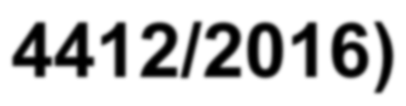
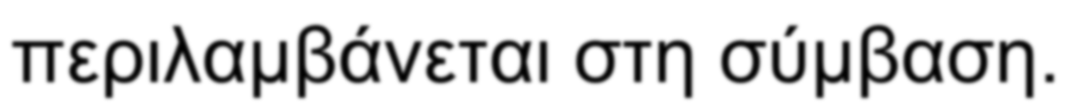
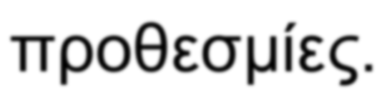

Slide 66
Ο ανάδοχος υποχρεούται µέσα σε προθεσµία η οποία δεν µπορεί να είναι µικρότερη από δεκαπέντε (15) ηµέρες και να υπερβαίνει τις τριάντα (30) ηµέρες από την υπογραφή της σύµβασης, ο ανάδοχος µε βάση την ολική και τις τµηµατικές προθεσµίες, συντάσσει και υποβάλλει στη Διευθύνουσα Υπηρεσία το
χρονοδιάγραµµα
κατασκευής του έργου
προκειµένου αυτή να το εγκρίνει εντός 15 ηµερών. Το εγκεκριµένο χρονοδιάγραµµα αποτελεί το αναλυτικό πρόγραµµα κατασκευής του έργου.

Slide 67
Η έναρξη των εργασιών του έργου από µέρους του αναδόχου δεν µπορεί να καθυστερήσει πέρα των τριάντα (30) ηµερών από την υπογραφή της σύµβασης.
Η µη τήρηση των ανωτέρω προθεσµιών µε υπαιτιότητα του αναδόχου συνεπάγεται την επιβολή των διοικητικών και παρεπόµενων χρηµατικών κυρώσεων, αποτελεί λόγο έκπτωσης του αναδόχου και για τα αρµόδια όργανα του φορέα κατασκευής αποτελεί πειθαρχικό αδίκηµα.

Slide 68
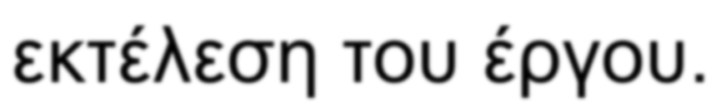

Slide 69
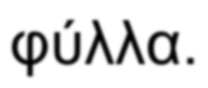

Slide 70
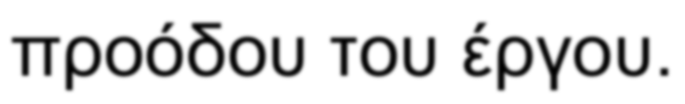
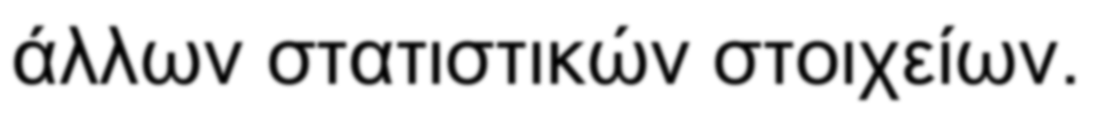

Slide 71
Εφόσον ο ανάδοχος παραλείπει την υποχρέωσή του για καθηµερινή τήρηση ηµερολογίου, επιβάλλεται ειδική ποινική ρήτρα που καθορί- ζεται στα συµβατικά τεύχη και δεν µπορεί να είναι µικρότερη των εκατό (100), ούτε ανώτερη των πεντακοσίων (500) ευρώ, για κάθε ηµέρα παράλειψης, αναλόγως µε το ύψος της συµβατικής δαπάνης του έργου.
Η ειδική ποινική ρήτρα επιβάλλεται από τη Διευθύνουσα Υπηρεσία, ύστερα από ειδική πρόσκληση του Προϊσταµένου της, στην οποία ο επιβλέπων αναφέρει εγγράφως την παράλειψη τήρησης

Slide 72

2^{η} ΔΙΑΛΕΞΗ

Slide 73
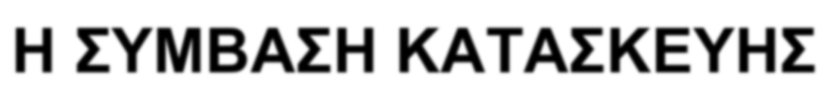
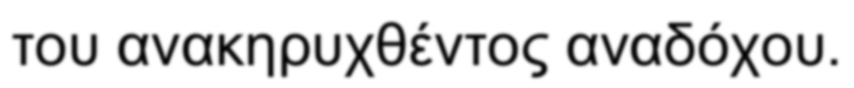
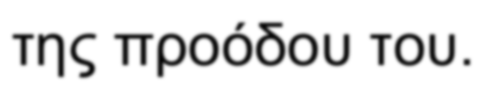
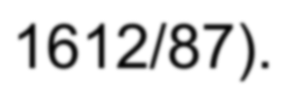

Slide 74
ΚΕΦΑΛΑΙΟ ΕΚΤΟ
ΕΚΤΕΛΕΣΗ ΔΗΜΟΣΙΩΝ ΕΡΓΩΝ
ΠΡΟΘΕΣΜΙΕΣ (άρθρο 147 ν. 4412/2016)
Στη σύµβαση κατασκευής δηµοσίου έργου περιλαµβάνονται διατάξεις που ορίζουν τις προθεσµίες για την περάτωση του έργου.
Οι προθεσµίες διακρίνονται σε 2 βασικές κατηγορίες :
  α) τη συνολική προθεσµία και
  β) τις τµηµατικές προθεσµίες.
Όλες οι προθεσµίες αρχίζουν από την υπογραφή της σύµβασης.
Η συνολική προθεσµία είναι το χρονικό διάστηµα µέσα στο οποίο πρέπει να έχει ολοκληρωθεί το σύνολο του έργου.

Slide 75
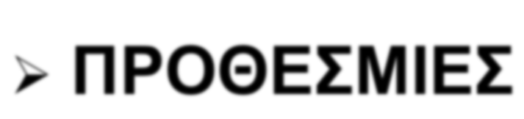
ΕΚΤΕΛΕΣΗ ΔΗΜΟΣΙΩΝ ΕΡΓΩΝ
ΠΡΟΘΕΣΜΙΕΣ
Τµηµατικές προθεσµίες ορίζονται από τη σύµβαση:
α. Αποκλειστικές Τµηµατικές Προθεσµίες για παράδοση τµηµάτων του έργου που η έγκαιρη αποπεράτωσή τους έχει ιδιαίτερη σηµασία για τον κύριο του έργου
β. Ενδεικτικές Τµηµατικές σταθµοί ενδιάµεσου ελέγχου έργου.
Προθεσµίες, ως της προόδου του

Slide 76
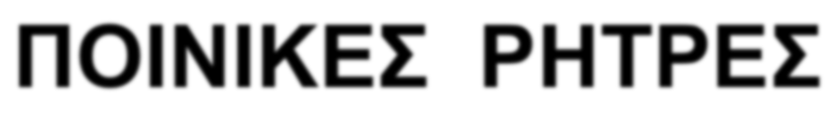
Με τη σύµβαση ορίζονται οι ποινικές ρήτρες οι οποίες καταπίπτουν υπέρ του κυρίου του έργου, αν ο ανάδοχος υπερβεί, µε υπαιτιότητά του, τη συνολική και τις τεθείσες τµηµατικές προθεσµίες κατασκευής του έργου.
Οι ποινικές ρήτρες καταπίπτουν µε α ι τ ι ο λ ο γ η µ έ ν η α π ό φ α σ η τ η ς δι ευθ ύνο υσ α ς υπη ρεσ ί α ς κα ι παρακρατούνται από τον αµέσως επόµενο λογαριασµό του έργου.

Slide 77
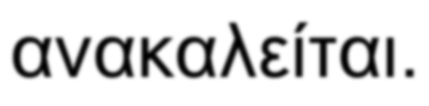

Slide 78
Η ποινική ρήτρα που επιβάλλεται στον ανάδοχο για κάθε ηµέρα υπέρβασης της εγκεκριµένης προθεσµίας.
Οι ποινικές ρήτρες που επιβάλλονται για τ η ν υ π έ ρ β α σ η τ η ς ε γ κ ε κ ρ ι µ έ ν η ς προθεσµίας δεν επιτρέπεται να υπερβούν συνολικά ποσοστό έξι τοις εκατό (6%) της αξίας της σύµβασης, χωρίς Φ.Π.Α.

Slide 79



Slide 80
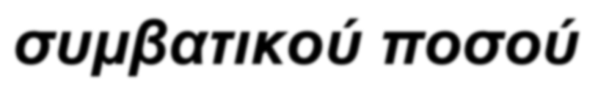
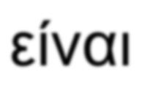
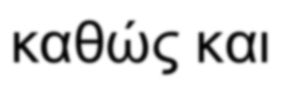
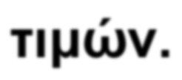

Slide 81
Επιτάχυνση εργασιών - Ρήτρα πρόσθετης καταβολής (πριµ)
Ο κύριος του έργου ή ο φορέας κατασκευής για την κάλυψη ή περιορισµό των καθυστερήσεων του έργου, αν ευθύνεται για αυτές ο ανάδοχος, µπορεί να δώσει εντολή στον ανάδοχο να επιταχύνει τις εργασίες, εκτελώντας τις απαραίτητες πρόσθετες εργασίες και παίρνοντας τα απαραίτητα πρόσθετα µέτρα, χωρίς καµία επιπλέον αποζηµίωση.
Εφόσον η ταχύτερη, σε σχέση µε τη συµβατική προθεσµία, εκτέλεση του έργου ή τµήµατος αυτού, έχει ιδιαίτερη σηµασία και, υπό την προϋπόθεση ότι υπάρχει ρητή σχετική πρόβλεψη στη διακήρυξη δηµοπράτησης του έργου σε όλες τις περιπτώσεις διαδικασιών ανάθεσης, καταβάλλεται στον ανάδοχο πρόσθετη καταβολή (πριµ).

Slide 82
Αν στα συµβατικά τεύχη προβλέπεται πρόσθετη καταβολή απαιτείται η προηγούµενη έκδοση απόφασης του Υπουργού Υποδοµών, Μεταφορών και Δικτύων µετά από γνώµη του Τεχνικού Συµβουλίου της Γενικής Γραµµατείας Υποδοµών. Η πρόσθετη καταβολή υπολογίζεται ως ποσοστό της αρχικής συµβατικής αξίας, σύµφωνα µε τα προβλεπόµενα στα συµβατικά τεύχη και τo συνολικό ύψος της δεν µπορεί να υπερβαίνει το πέντε τοις εκατό (5%) της αξίας της προϋπολογιζόµενης δαπάνης του έργου µη συµπεριλαµβανοµένου του Φ.Π.Α.
Σε περίπτωση που το κριτήριο ανάθεσης της σύµβασης ήταν, κατά τα οριζόµενα στα έγγραφα της σύµβασης, η πλέον συµφέρουσα από οικονοµική άποψη προσφορά βάσει της βέλτιστης σχέσης ποιότητας - τιµής, δεν επιτρέπεται η πρόβλεψη στη σύµβαση ρήτρας περί πρόσθετης καταβολής.

Slide 83
Αναθεωρητική περίοδος για τις βασικές τιµές ηµεροµισθίων, υλικών, µισθωµάτων και µηχανηµάτων (άρθρο 153 ν. 4412/2016)
Οι βασικές τιµές των ηµεροµισθίων, υλικών, µισθωµάτων και µηχανηµάτων του παρόντος αναθεωρούνται ενιαία για όλη τη χώρα κατά ηµερολογιακό τρίµηνο (αναθεωρητική περίοδος), µε βάση τα στοιχεία και δεδοµένα της εικοστής ηµέρας του πρώτου µήνα της περιόδου αυτής. Σε όλη τη διάρκεια της κάθε αναθεωρητικής περιόδου, οι αναθεωρηµένες τιµές παραµένουν σταθερές.
Οι συµβατικές τιµές κάθε σύµβασης δηµόσιου έργου αναθεωρούνται ενιαία για όλη τη χώρα κατά ηµερολογιακό τρίµηνο (αναθεωρητική περίοδος) και µε βάση τα στοιχεία και δεδοµένα της εικοστής ηµέρας του πρώτου µήνα της περιόδου αυτής. Σε όλη τη διάρκεια της κάθε αναθεωρητικής περιόδου οι αναθεωρηµένες συµβατικές τιµές παραµένουν σταθερές.

Slide 84
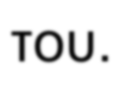
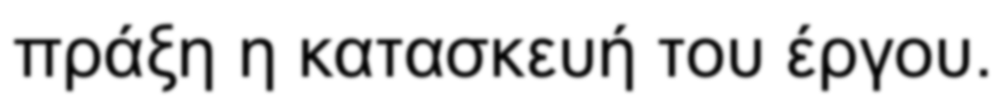
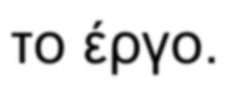

Slide 85

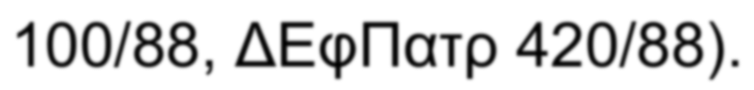

Slide 86
Επείγουσες και απρόβλεπτες πρόσθετες εργασίες
(άρθρο 155 ν. 4412/2016)
Υπό την επιφύλαξη των οριζοµένων στο άρθρο 132, αν υπάρχει ανάγκη να εκτελεσθούν επείγουσες και απρόβλεπτες πρόσθετες εργασίες µπορεί να εγκριθεί από την προϊσταµένη αρχή η εκτέλεσή τους πριν από τη σύνταξη Ανακεφαλαιωτικού Πίνακα Εργασιών και µέχρι του ποσού που αντιστοιχεί στο 15% της αξίας της σύµβασης χωρίς ΦΠΑ.
Για την έγκριση αυτή η Διευθύνουσα Υπηρεσία συντάσσει τεχνική περιγραφή των εργασιών, µε αιτιολόγηση του επείγοντος και εκτίµηση της δαπάνης, µε βάση τις συµβατικές τιµές µονάδας ή ενδεικτικές τιµές για νέες εργασίες.

Slide 87
Ειδικά θέµατα τροποποιήσεων συµβάσεων κατά τη διάρκειά τους. Αυξοµειώσεις εργασιών - Νέες εργασίες (άρθρο 156 ν. 4412/2016)
Το έργο εκτελείται, σύµφωνα µε τη σύµβαση και τα τεύχη και σχέδια που τη συνοδεύουν. Ο φορέας κατασκευής του έργου έχει το δικαίωµα αν προκύψει ανάγκη εκτέλεσης συµπληρωµατικών εργασιών που δεν
περιλαµβάνονται στο αρχικό ανατεθέν έργο, ούτε στην πρώτη
λόγω
συναφθείσα σύµβαση και οι οποίες κατέστησαν αναγκαίες
απροβλέπτων περιστάσεων κατά την εκτέλεση του έργου, όπως αυτό περιγράφεται στην αρχική σύµβαση, να συνάπτει σύµβαση µε τον ανάδοχο του έργου µε την προϋπόθεση ότι οι συµπληρωµατικές εργασίες δεν µπορούν τεχνικά ή οικονοµικά να διαχωριστούν από την κύρια σύµβαση, χωρίς να δηµιουργήσουν µείζονα προβλήµατα για τις αναθέτουσες αρχές ή όταν αυτές οι εργασίες, µολονότι µπορούν να διαχωριστούν από την αρχική σύµβαση είναι απόλυτα αναγκαίες για την τελειοποίησή της χωρίς να µεταβάλλουν τη συνολική της φύση.
➢

Slide 88
Ειδικά θέµατα τροποποιήσεων συµβάσεων κατά τη διάρκειά τους. Αυξοµειώσεις εργασιών - Νέες εργασίες
(άρθρο 156 ν. 4412/2016)
Το συνολικό ποσό των συµπεριλαµβάνεται και η
συµβάσεων αυτών στο οποίο αµοιβή για τη σύνταξη των
απαιτούµενων µελετών για τις συµπληρωµατικές εργασίες απαγορεύεται να υπερβαίνει το ποσοστό του πενήντα τοις εκατό (50%) του ποσού της αξίας της αρχικής σύµβασης, χωρίς την αναθεώρηση και το ΦΠΑ.
Η εκτέλεση των συµπληρωµατικών εργασιών είναι υποχρεωτική για τον ανάδοχο του έργου και, προκειµένου να υπογραφεί η σύµβαση για την εκτέλεσή τους, απαιτείται γνώµη του οικείου τεχνικού συµβουλίου.
➢

Slide 89
Βλάβες στα έργα - Αποζηµιώσεις (άρθρο 157 ν. 4412/2016)
Μέχρι την οριστική παραλαβή ο ανάδοχος φέρει τον κίνδυνο του έργου για βλάβες από οποιαδήποτε αιτία εκτός αν αυτές οφείλονται σε υπαιτιότητα του φορέα κατασκευής του έργου ή αν προβλέπεται διαφορετικά στη σύµβαση. Αν το έργο ή τµήµα αυτού παραδοθεί για χρήση πριν από την παραλαβή οι βλάβες, κλοπές ή βανδαλισµοί από τη χρήση, εφόσον δεν οφείλονται σε κακή ποιότητα του έργου, βαρύνουν τον κύριο αυτού εκτός αν άλλως ορίζεται στη σύµβαση. Κατ’ εξαίρεση για βλάβες του έργου ή των µόνιµων εγκαταστάσεων του αναδόχου στον τόπο των έργων που προέρχονται από ανωτέρα βία, αναγνωρίζεται στον ανάδοχο δικαίωµα αποζηµίωσης ανάλογης µε τη ζηµία, το ποσό της οποίας καθορίζεται µε συνεκτίµηση του είδους και της έκτασης των βλαβών και των ειδικών συνθηκών σε κάθε συγκεκριµένη περίπτωση.

Slide 90
Ποιότητα στα δηµόσια έργα - Πρόγραµµα Ποιότητας Έργου (Π.Π.Ε.) [άρθρο 158 ν. 4412/2016]
Το Π.Π.Ε. ενσωµατώνει και κωδικοποιεί όλες τις
τις
απαιτήσεις των συµβατικών τευχών, περιγράφει
φάσεις ανάπτυξης του έργου και τις αντίστοιχες δραστηριότητες, είναι σε πλήρη εναρµόνιση και περιλαµβάνει το χρονοδιάγραµµα του έργου, καθορίζει τον τρόπο οργάνωσης και διοίκησης του έργου και τον τρόπο και τις λεπτοµέρειες συγκέντρωσης και αρχειοθέτησης των στοιχείων κατά την κατασκευή, ώστε να ικανοποιούνται οι απαιτήσεις ιχνηλασιµότητας.

Slide 91
Ποιότητα στα δηµόσια έργα - Πρόγραµµα Ποιότητας Έργου (Π.Π.Ε.) [άρθρο 158 ν. 4412/2016]
Το Π.Π.Ε. αποτελεί το εσωτερικό κανονιστικό έγγραφο του έργου και παρέχει όλα τα εργαλεία παρακολούθησης του έργου, συγκέντρωσης των στοιχείων, τεκµηρίωσης των εργασιών που έχουν εκτελεστεί και αρχειοθέτησής τους.
Απ αιτε ίται η ε κ π όνηση
κ αι ε φαρ µ ογή
Προγράµµατος Ποιότητας ΄Εργου σε κάθε δηµόσιο έργο (Κατασκευή ή και Μελέτη), του οποίου ο προϋπολογισµός δηµοπράτησης, υπερβαίνει το ποσό 1.500.000 ευρώ χωρίς ΦΠΑ.

